Slide 1

שיעור פתיחה
לספר יהושע

Slide 2
שיעור שמתחיל ב – נ'

Slide 3
נביא
-
מתחילים את ספרי הנביאים

Slide 4

ראשי תיבות תנ"ך
כתובים
נביאים
תורה

Slide 5
מי הוא יהושע בן נון?
מה אנחנו יודעים עליו?

Slide 6
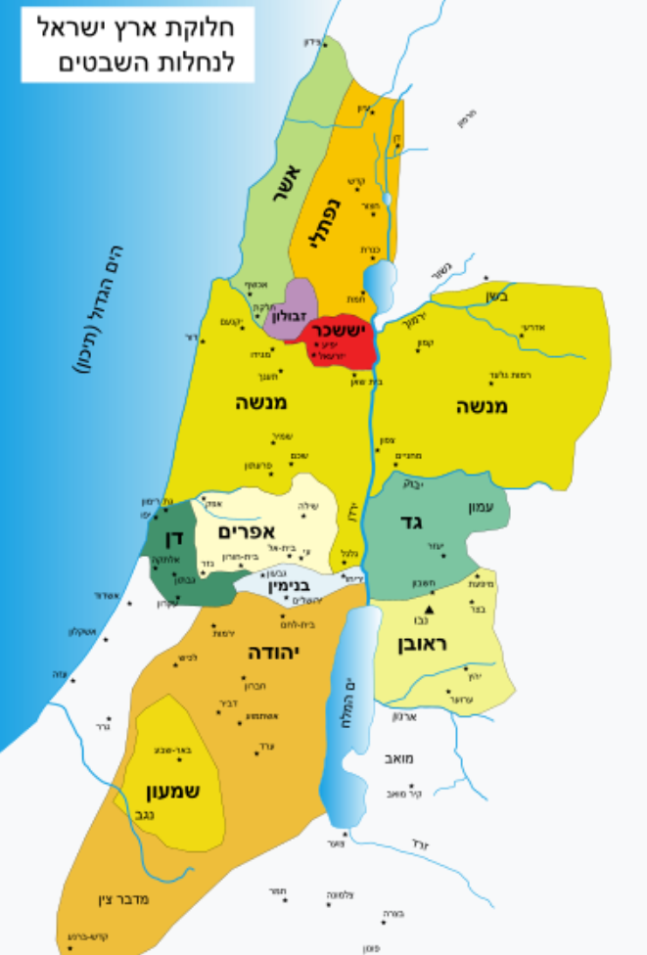
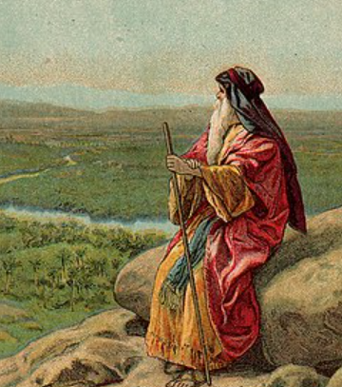

Slide 7
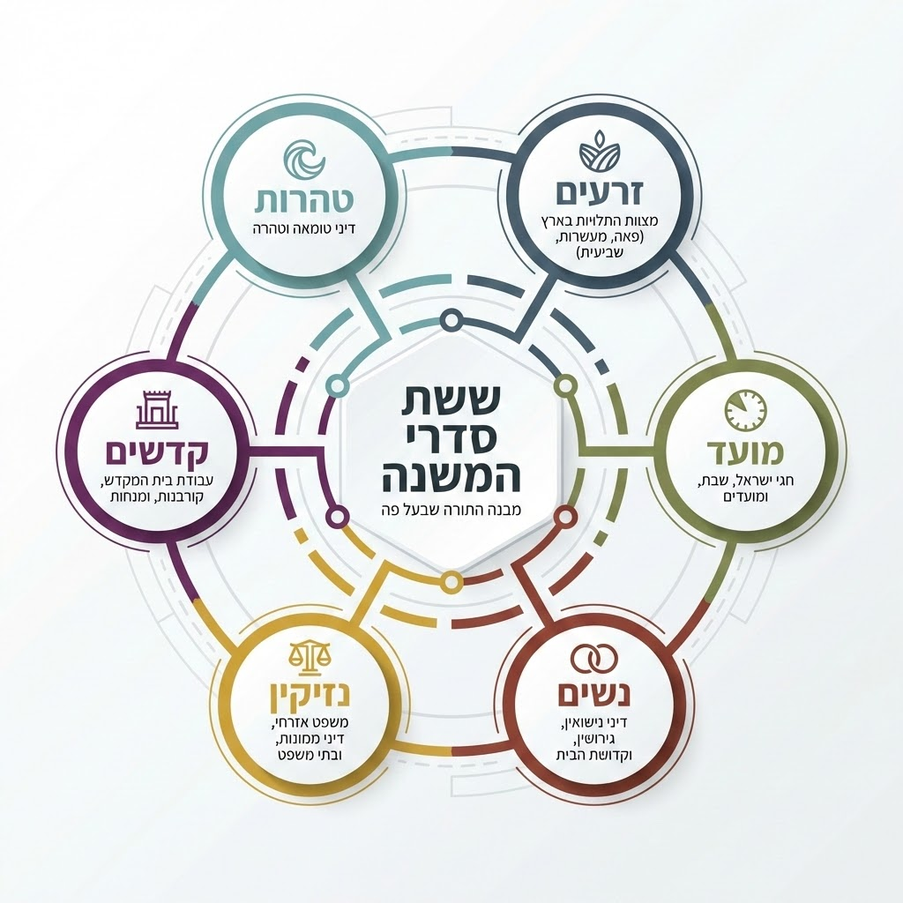

Slide 8
וַיַּעַשׂ יְהוֹשֻׁעַ כַּאֲשֶׁר אָמַר לוֹ מֹשֶׁה
לְהִלָּחֵם בַּעֲמָלֵק...
וְהָיָה כַּאֲשֶׁר יָרִים מֹשֶׁה יָדוֹ - וְגָבַר יִשְׂרָאֵל,
וְכַאֲשֶׁר יָנִיחַ יָדוֹ - וְגָבַר עֲמָלֵק.
וִידֵי מֹשֶׁה כְּבֵדִים...
וַיְהִי יָדָיו אֱמוּנָה עַד בֹּא הַשָּׁמֶשׁ.
וַיַּחֲלֹשׁ יְהוֹשֻׁעַ אֶת עֲמָלֵק וְאֶת עַמּוֹ
לְפִי חָרֶב.
יהושע –
*מפקד מוכשר
*שליח נאמן
*בוטח בה'

Slide 9
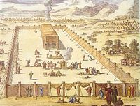
וְדִבֶּר ה' אֶל מֹשֶׁה פָּנִים אֶל פָּנִים...
וּמְשָׁרְתוֹ יְהוֹשֻׁעַ בִּן נוּן נַעַר, לֹא יָמִישׁ מִתּוֹךְ הָאֹהֶל.
יהושע –
*תלמיד ומשרת מסור
*זכה להיות קרוב למשה ברגעי התגלות ה'!

Slide 10
וַיֹּאמֶר יְהוָה אֶל־מֹשֶׁה:
קַח־לְךָ אֶת־יְהוֹשֻׁעַ בִּן־נוּן
אִישׁ אֲשֶׁר־רוּחַ בּוֹ וְסָמַכְתָּ אֶת־יָדְךָ עָלָיו
...
וְנָתַתָּה מֵהוֹדְךָ עָלָיו
יהושע –
*קיבל ממשה השראה רוחנית אלוקית

Slide 11

וִיהוֹשֻׁעַ בִּן נוּן וְכָלֵב בֶּן יְפֻנֶּה,
מִן הַתָּרִים אֶת הָאָרֶץ
קָרְעוּ בִּגְדֵיהֶם.
וַיֹּאמְרוּ אֶל כָּל עֲדַת בְּנֵי יִשְׂרָאֵל לֵאמֹר:
...טוֹבָה הָאָרֶץ מְאֹד מְאֹד!
יהושע –
*בעל אמונה וראייה חיובית
*לא נכנע ללחצים

Slide 12
מעלותיו:
יהושע –
*בעל אמונה וראייה חיובית
*לא נכנע ללחצים
יהושע –
*מפקד מוכשר
*שליח נאמן
*בוטח בה'
יהושע –
*תלמיד ומשרת מסור
*זכה להיות קרוב למשה ברגעי התגלות ה'!
יהושע –
*קיבל ממשה השראה רוחנית אלוקית

Slide 13
אז מה הן תכונותיו של יהושע?
יכולת פיקודית
התמסרות למען עם ישראל
אמונה וביטחון בה'
ראייה חיובית
עמידה בלחצים
היכרות עם אתגרי הובלת העם
רוח הקודש

Slide 14
ההמנוּן של ספר יהושע
כתוביות (c)
ביטול השתקה
0:00
פתיחת התצוגה המקדימה

